Slide 1

Mit offenen Bildungsmaterialien arbeiten
Open Educational Resources (OER) finden,
bearbeiten und teilen
Dr. Bettina Waffner
Koblenz ￭ 17. Februar 2018
Learning Lab
exploring the future of learning
Notes:
Vorstellung –
Learning Lab – Implikationen der digitalen Transformation auf Gesellschaft, Kultur und Bildung. Mit Partnern aus der Praxis erproben wir innovative Lehr- und Lernszenarien und können so empirisch fundierte Begleitforschungen durchführen, deren Erkenntnisse dann wieder in die Praxis eingehen können. Wir blicken aus einer gestaltungsorientierten Perspektive auf bildungswissenschaftliche Phänomene.

Slide 2

Agenda
1
Lernen im digitalen Wandel
1
1
2
1
3
1
4
Mit offenen Bildungsmaterialien arbeiten Bettina Waffner Koblenz, 17.02.2018

Slide 3
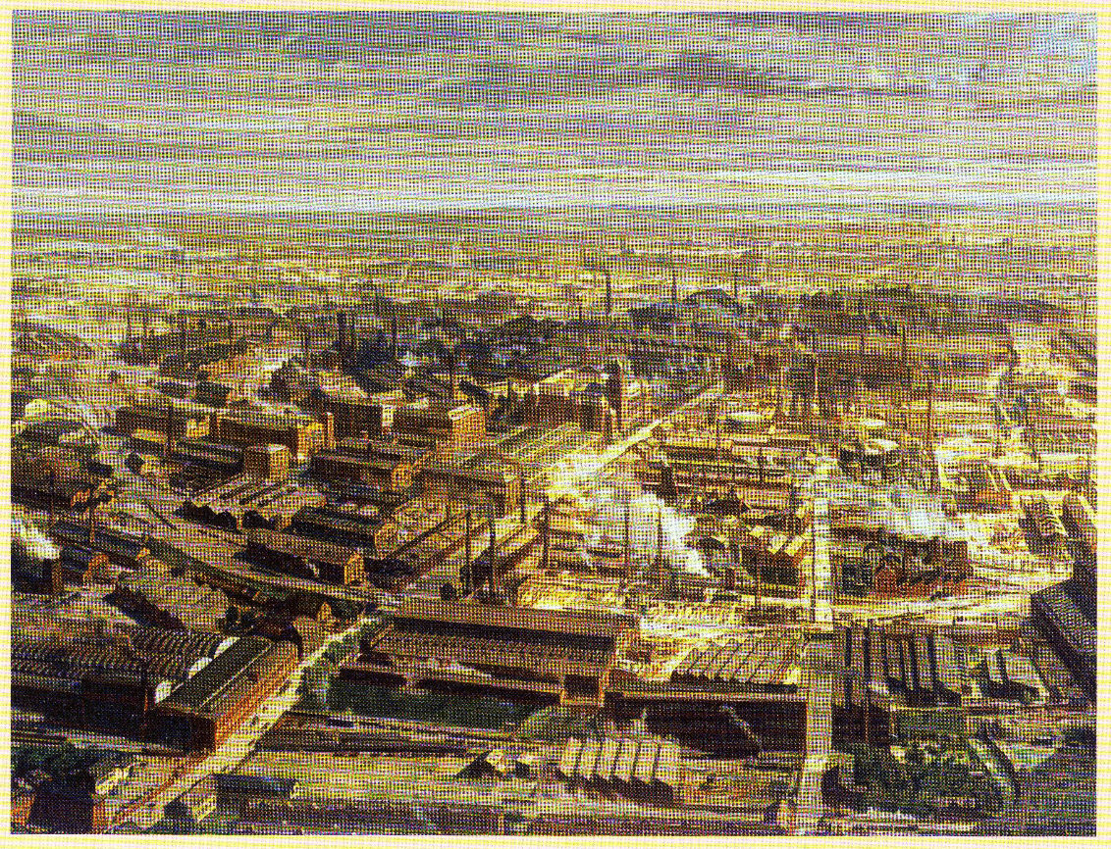
Krupp Stahlfabrik in Essen, (1912) Gemälde von Otto Bollhagen/Bremen Quelle: https://luipogym1.wordpress.com/verspatete-industralisierung-in-deutschland/
Lernen im digitalen Wandel
Mit offenen Bildungsmaterialien arbeiten Bettina Waffner Koblenz, 17.02.2018

Slide 4
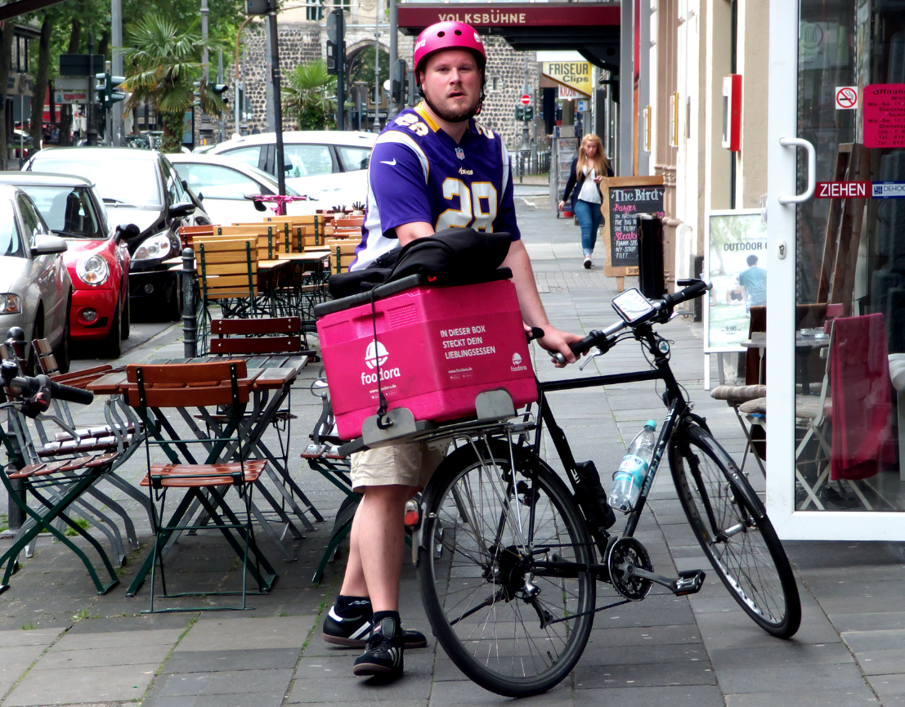
Foodora Fahrer: CC BY-SA 2.0: https://www.flickr.com/photos/samsaunders/27404205365 Bearbeitet von Bettina Waffner creativecommons.org/licenses/by-sa/2.0/legalcode.de
Lernen im digitalen Wandel
Mit offenen Bildungsmaterialien arbeiten Bettina Waffner Koblenz, 17.02.2018

Slide 5
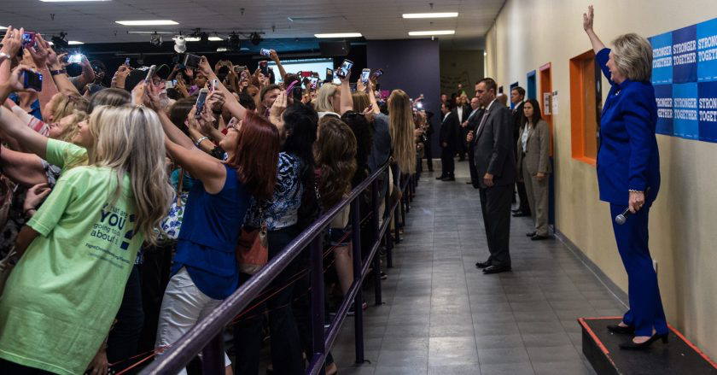
Link zu dem Selfie-Bild mit Hillary Clinton: http://time.com/4508252/hillary-clinton-epic-selfie/
Lernen im digitalen Wandel
Mit offenen Bildungsmaterialien arbeiten Bettina Waffner Koblenz, 17.02.2018

Slide 6
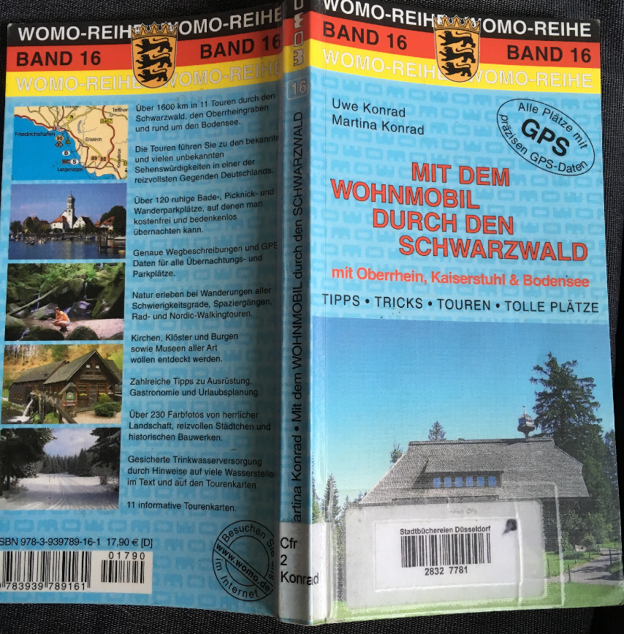
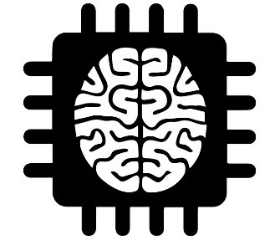

Lernen im digitalen Wandel
Mit offenen Bildungsmaterialien arbeiten Bettina Waffner Koblenz, 17.02.2018

Slide 7
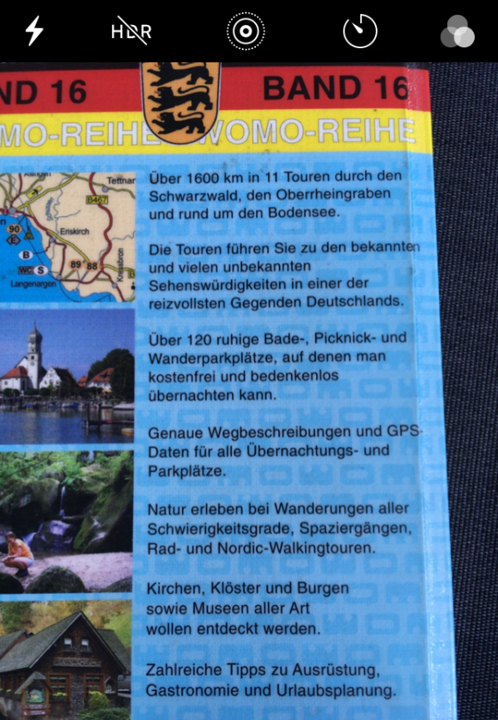
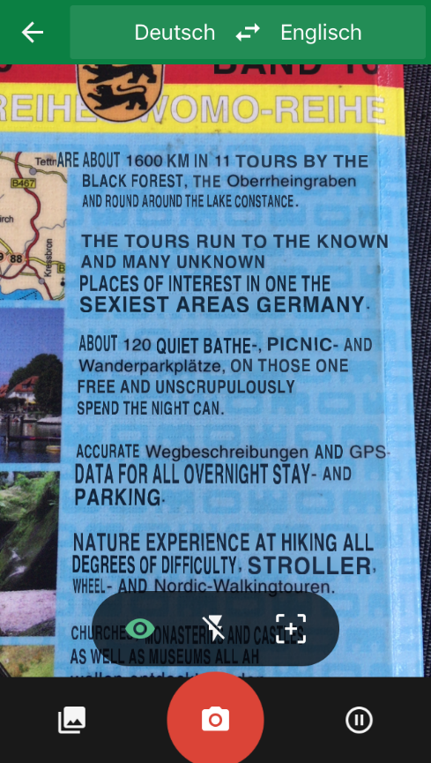

Lernen im digitalen Wandel
Mit offenen Bildungsmaterialien arbeiten Bettina Waffner Koblenz, 17.02.2018
cc by sa 4.0 - Elekes Andor http://bit.ly/2bECe6n

Slide 8
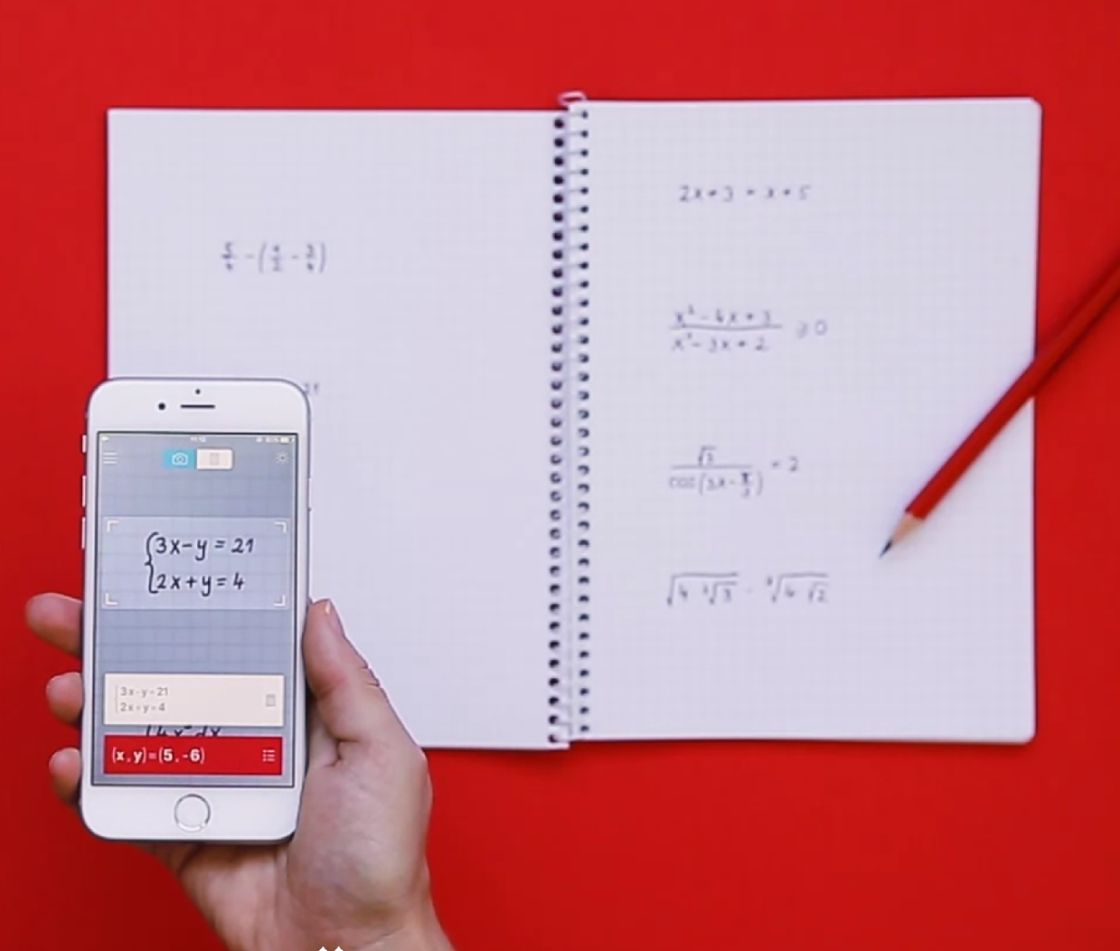

Lernen im digitalen Wandel
Mit offenen Bildungsmaterialien arbeiten Bettina Waffner Koblenz, 17.02.2018
cc by sa 4.0 - Elekes Andor http://bit.ly/2bECe6n

Slide 9
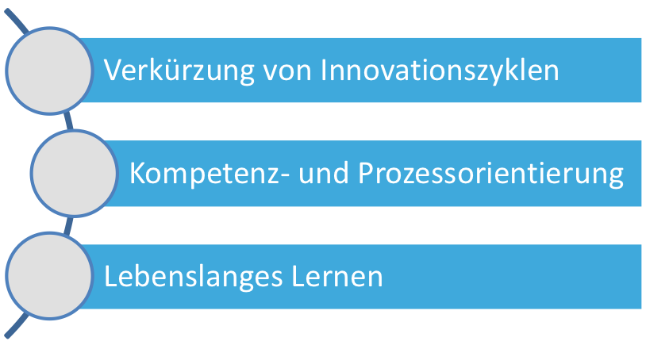
Lernen im digitalen Wandel
Gesellschaftspolitische Herausforderungen
Mit offenen Bildungsmaterialien arbeiten Bettina Waffner Koblenz, 17.02.2018
cc by sa 4.0 - Elekes Andor http://bit.ly/2bECe6n
Notes:
Verkürzung von Innovationszyklen erhöht den Anspruch an die Lernfähigkeit der Gesellschaft und ihrer Mitglieder.
Lernen wird zunehmend kompetenz- und prozessorientiert.
Lebenslanges Lernen mit formalen und non-formalen Lernphasen.

Slide 10
Krotz, Friedrich. 2007: Mediatisierung. Fallstudien zum Wandel von Kommunikation. Wiesbaden.
Krotz, Friedrich 2012: Zur Beschreibung mediatisierter Welten. In: Friedrich Krotz und Andreas Hepp (Hrsg.) Mediatisierte Welten. Forschungsfelder und Beschreibungsansätze. Wiesbaden. 27-58.
Schiefner-Rohs, Mandy 2017: Digitale Medien in der Lehrer*innenbildung. Vortrag auf dem ElearningNRW-Workshop E-Learning in der Lehrerbildung am 15.12.2017 in Köln.
Lernen im digitalen Wandel
Mediatisierung der Gesellschaft
zeitliche
Dimension
räumliche
Dimension
soziale
Dimension
Verdichtung
Verfügbarkeit
Beschleunigung
Mehr Räume sind „Medienorte“
Virtuelle Räume
Medienpraxen begründen soziale Kontexte
Mit offenen Bildungsmaterialien arbeiten Bettina Waffner Koblenz, 17.02.2018
cc by sa 4.0 - Elekes Andor http://bit.ly/2bECe6n

Slide 11
Jörissen, Benjamin 2016: Digitale Transformation: Auswirkungen auf Alltagskultur, Kulturgüter und sozialen Zusammenhalt. https://www.stiftungen.org/fileadmin/stiftungen_org/Verband/Was_wir_tun/Veranstaltungen/AK-Bildung/2016/Joerissen-Digitale-Transformation.pdf;
Schiefner-Rohs, Mandy 2017: Digitale Medien in der Lehrer*innenbildung. Vortrag auf dem ElearningNRW-Workshop E-Learning in der Lehrerbildung am 15.12.2017 in Köln.
Lernen im digitalen Wandel
Digitalisierung als...
... didaktische Ressource: Fokus liegt auf einem Wandel von Bildungsressourcen
(digitaler Unterricht, e-learning, open educational resources…)
... pädagogischen Gegenstand: Fokus liegt auf einem Wandel von Lehr- Lerninhalten (Kompetenz für Medienhandeln…)
... kultureller Prozess: Fokus liegt auf einem Wandel von Lebenswelten
(Werte, soziale Beziehungen, Wissen…)
cc by sa 4.0 - Elekes Andor http://bit.ly/2bECe6n
Notes:
Und wie ist der Zusammenhang zwischen digitaler Transformation und Bildung? Häufig wird im Sektor Schule, wenn es um das Thema Digitalisierung geht, auf Lehr- und Lernmaterialien fokussiert. Der Blick ist also auf didaktische Ressourcen gerichtet. Stichworte sind hier digitale Schule, e-Learning, Open Educational Resources …
Aber, es gibt noch zwei weitere Dimensionen, die wir dabei betrachten sollten. Wir können den Fokus auf den pädagogischen Gegenstand, also auf eine Transformation der Lehr- und Lerninhalte richten. Dabei schauen wir dann auf die Kompetenzentwicklung von Schülerinnen und Schüler für Medienhandeln.
Digitalisierung kann drittens auch als kultureller Prozess verstanden werden, in dem wir auf eine Transformation von Lebenswelten rekurrieren. Wir sprechen also über Werte, soziale Beziehungen, Umgang mit Wissen.

Slide 12
Jörissen, Benjamin 2016: Digitale Transformation: Auswirkungen auf Alltagskultur, Kulturgüter und sozialen Zusammenhalt. https://www.stiftungen.org/fileadmin/stiftungen_org/Verband/Was_wir_tun/Veranstaltungen/AK-Bildung/2016/Joerissen-Digitale-Transformation.pdf;
Schiefner-Rohs, Mandy 2017: Digitale Medien in der Lehrer*innenbildung. Vortrag auf dem ElearningNRW-Workshop E-Learning in der Lehrerbildung am 15.12.2017 in Köln.
Lernen im digitalen Wandel
Digitalisierung als...
... didaktische Ressource: Fokus liegt auf einem Wandel von Bildungsressourcen
(digitaler Unterricht, e-learning, open educational resources…)
... pädagogischen Gegenstand: Fokus liegt auf einem Wandel von Lehr- Lerninhalten (Kompetenz für Medienhandeln…)
... kultureller Prozess: Fokus liegt auf einem Wandel von Lebenswelten
(Werte, soziale Beziehungen, Wissen…)
cc by sa 4.0 - Elekes Andor http://bit.ly/2bECe6n

Slide 13
* http://de.slideshare.net/joeranmuuss/open-educatoinal-resources-oer-in-der-weiterbildung/5
** https://de.slideshare.net/richard_he/msw-oer
*** https://creativecommons.org/licenses/by-sa/4.0/
**** Hedwig Seipel für OER-MuMiW ist lizenziert unter einer Creative Commons Namensnennung 4.0 International Lizenz.
Lernen im digitalen Wandel
Zum Urheberrecht dieser Präsentation
1
Die Präsentation ist nicht von Jöran Muuß-Merholz, Richard Heinen, Michael Kerres oder Hedwig Seipel.
Einige Folien basieren aber auf einer Präsentation, die Muuß-Merholz unter dem Titel „Open Educational Resources (OER) in der Weiterbildung“ * und Kerres/Heinen unter dem Titel „OER Open Educational Resources“** unter einer CC BY SA 4.0*** Lizenz veröffentlicht haben und Seipel unter dem Titel „Materialien aus dem Internet richtig nutzen“ unter einer CC BY 4.0**** Lizenz zur Verfügung stellt.
Die vorliegende Überarbeitung stammt von Bettina Waffner und steht ebenfalls unter der Lizenz CC BY SA 4.0.
Die freie Lizenz erstreckt sich nicht auf Inhalte Dritter.
Mit offenen Bildungsmaterialien arbeiten Bettina Waffner Koblenz, 17.02.2018

Slide 14
http://www.gesetze-im-internet.de/urhg/index.html
Lernen im digitalen Wandel
Rechte anderer beachten
1
Urheberrechtsgesetz §11
„Das Urheberrecht schützt den Urheber in seinen geistigen und persönlichen Beziehungen zum Werk und in der Nutzung des Werkes.
Es dient zugleich der Sicherung einer angemessenen Vergütung für die Nutzung des Werkes.“
Ausnahmen
Die Nutzung fremder Inhalte ist dann erlaubt, wenn der Urheber/die Urheberin in die Nutzung eingewilligt hat.
Ablauf des Urheberrechts 70 Jahre nach dem Tod des Urhebers
Im Gesetz ist die Nutzung fremder Inhalte ausdrücklich erlaubt.
Mit offenen Bildungsmaterialien arbeiten Bettina Waffner Koblenz, 17.02.2018
Notes:
Urheber
Schöpfer eines Werkes
Urheberrecht ist nicht übertragbar
Das Urheberrecht ist im Gesetz verankert
Nutzer
Verwerter
Anwendungen durch Nutzungsrechte

Slide 15
wissenschaftliche Fachaufsätze, Literatur
Vorträge, Universitätsvorlesungen, Reden
Werke der Musik, Audiomaterial (Soundfiles, MP3-Musikdateien)
Werke der bildenden Kunst, Bildmaterial (aufwändig gestaltete Screendesigns, Diagramme, Tabellen, technische Zeichnungen, Fotografien, Filme, Screenshots, Grafiken, Clip Arts, Logos, virtuelle Figuren)
Werke der angewandten Kunst (Computerprogramme, Datenbanken, Gebrauchstexte, Mulitmedia-Anwendungen)
technische Normwerke (z.B. DIN-Normen)
Darstellungen wissenschaftlicher oder technischer Art wie Zeichnungen, Pläne, Karten, Skizzen, Tabellen und plastische Darstellungen
Gesetzes- oder Leitsatzsammlungen von privaten Autoren oder Verlagen
Teile eines Werks, Entwurfsmaterial sowie unvollendete Werke
Lernen im digitalen Wandel
Was ist geschützt?
1
Mit offenen Bildungsmaterialien arbeiten Bettina Waffner Koblenz, 17.02.2018
Notes:
Keine Kennzeichnung notwendig.
Alle Rechte sind vorbehalten, wenn eine gewisse Schöpfungshöhe erreicht ist.

Slide 16
Lernen im digitalen Wandel
Was ist nicht geschützt?
1
wissenschaftliche Formeln, Methodik, Ideen und Konzepte
amtliche Werke (Gesetze, Verordnungen, amtliche Leitsätze)
Werke mit abgelaufener Schutzfrist (70 Jahre nach dem Tod des/r Urheber/in, sofern keine Verwertungsrechte bestehen)
Allgemeinwissen
Mit offenen Bildungsmaterialien arbeiten Bettina Waffner Koblenz, 17.02.2018

Slide 17
Agenda
1
1
Urheberrechte leichter wahren –
Creative Commons
1
2
1
3
1
4
Mit offenen Bildungsmaterialien arbeiten Bettina Waffner Koblenz, 17.02.2018

Slide 18
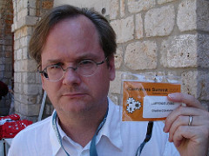
Lawrence Lessig, CC-BY 2.0, https://creativecommons.org/licenses/by/2.0/ https://www.flickr.com/photos/creativecommons/559982955/
Urheberrechte leichter wahren – Creative Commons
1
„manche Rechte vorbehalten“
statt
„alle Rechte vorbehalten“
Mit offenen Bildungsmaterialien arbeiten Bettina Waffner Koblenz, 17.02.2018
Notes:
Grundgedanke der Creative Commons ist es, eine rechtliche Grundlage dafür zu schaffen, dass Wissen frei verfügbar ist, ohne dass die Urheber auf ihre Rechte verzichten müssen. Daher gewähren die Lizenzen einerseits Rechte für jeden Nutzer, stellen aber auch bestimmte Bedingungen auf. Dies ist als Vermittlungsleistung zwischen den Ansprüchen der totalen Kontrolle über die eigenen kreativen Werke auf der einen und der kompletten „Anarchie“ und freien Verfügbarkeit kreativer Werke auf der anderen Seite zu verstehen.
Erstellern von Materialien soll somit das beste aus beiden Welten geboten werden. Die Handhabung des Urheberrechts soll durch die automatische Gewährung vereinfacht werden. So muss der Nutzer nicht für jeden Anlass eine Anfrage an den Urheber stellen
Lawrence Lessig, Mitbegründer der Creative Commons, Jurist und Experte für Urheberrecht, Aktivist für die Digitale Allmende; In den USA als bedeutender Verfassungsrechtler angesehen
Non-Profit Organisation
Förderung der Digitalen Allmende
Entwickelung von Musterlizenzverträge, mit denen Urheberinnen und Urheber ihren Werken Freiheiten mitgeben können.
Statt „alle Rechte vorbehalten“ gilt „manche Rechte vorbehalten“.
Respekt vor den Urheberinnen und Urhebern ist leichter einzuhalten.
Im Herzen der […] Bewegung steht die simple und machtvolle Idee, dass der weltweite Wissensschatz ein öffentliches Gut ist und dass Technologie im Gesamten und das World Wide Web speziell eine herausragende Möglichkeit für jeden bietet, dieses Wissen zu teilen, zu nutzen und wieder zu verwerten.
(Casserly & Smith 2006: 2)

Slide 19

By Jonathasmello (Own work) [CC BY 3.0 (http://creativecommons.org/licenses/by/3.0)], via Wikimedia Commons/
Deutsche UNESCO Kommission e.V. (2015) http://www.unesco.de/bildung/open-educational-resources.html
Urheberrechte leichter wahren – Creative Commons
1
Open Educational Resources (OER) sind Bildungsmaterialien jeglicher Art und in jedem Medium, die unter einer offenen Lizenz veröffentlicht werden.
Eine solche offene Lizenz ermöglicht den freien Zugang sowie die Nutzung, Bearbeitung und Weiterverbreitung durch Andere ohne oder mit geringfügigen Einschränkungen.
Mit offenen Bildungsmaterialien arbeiten Bettina Waffner Koblenz, 17.02.2018

Slide 20
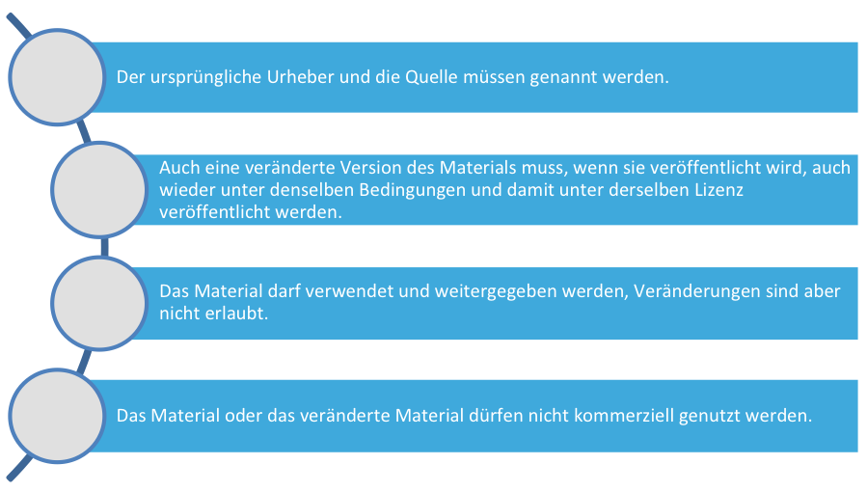





Urheberrechte leichter wahren – Creative Commons
1
Mit offenen Bildungsmaterialien arbeiten Bettina Waffner Koblenz, 17.02.2018

Slide 21



Urheberrechte leichter wahren – Creative Commons
1
Mit offenen Bildungsmaterialien arbeiten Bettina Waffner Koblenz, 17.02.2018

Slide 22
Urheberrechte leichter wahren – Creative Commons
Kommerzielle Nutzung und Änderung erlaubt bei...
1
Mit offenen Bildungsmaterialien arbeiten Bettina Waffner Koblenz, 17.02.2018

Slide 23

Urheberrechte leichter wahren – Creative Commons
Kommerzielle Nutzung und Änderung erlaubt bei...
1
Mit offenen Bildungsmaterialien arbeiten Bettina Waffner Koblenz, 17.02.2018

Slide 24
Urheberrechte leichter wahren – Creative Commons
Nutzungsrechte aus den Lizenzen ableiten
1
Sehen Sie sich die Materialien an und sortieren Sie diese nach folgenden Kriterien:
(1) Darf kommerziell genutzt und verändert werden.
(2) Darf nur im nicht-kommerziellen Bereich genutzt werden.
(3) Darf genutzt, aber nicht verändert werden.
(4) Darf frei genutzt werden, muss aber wieder unter der gleichen Lizenz zur Verfügung gestellt werden.
Mit offenen Bildungsmaterialien arbeiten Bettina Waffner Koblenz, 17.02.2018

Slide 25
Agenda
1
1
1
2
Die praktische Arbeit mit
Open Educational Resources
1
3
1
4
Mit offenen Bildungsmaterialien arbeiten Bettina Waffner Koblenz, 17.02.2018

Slide 26
Die praktische Arbeit mit Open Educational Resources
Suchstrategien
1
Filtermöglichkeiten bekannter Suchmaschinen kennenlernen.
Neue Anlaufstellen für OER insbesondere aus dem Bildungsbereich Erwachsenen- und Weiterbildung kennenlernen.
Eigene Strategie zum Finden von OER entwickeln.
Mit offenen Bildungsmaterialien arbeiten Bettina Waffner Koblenz, 17.02.2018

Slide 27
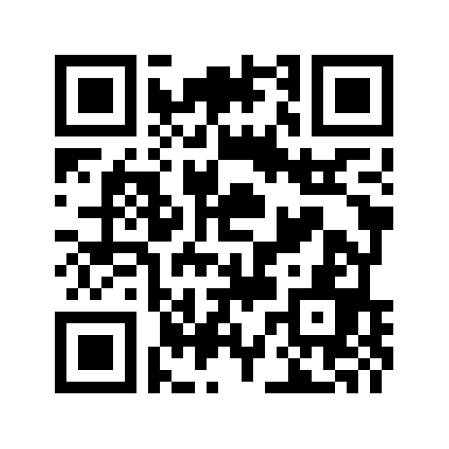
Die praktische Arbeit mit Open Educational Resources
SchnOERrzeljagd
1
https://padlet.com/bettina_waffner/SchnOERzeljagd
Mit offenen Bildungsmaterialien arbeiten Bettina Waffner Koblenz, 17.02.2018

Slide 28
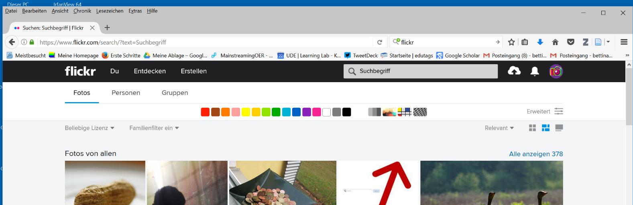
Die praktische Arbeit mit Open Educational Resources
SchnOERrzeljagd
1
Bildersuche bei
FlickR.com
Mit offenen Bildungsmaterialien arbeiten Bettina Waffner Koblenz, 17.02.2018

Slide 29
Die praktische Arbeit mit Open Educational Resources
SchnOERrzeljagd
1
Wir suchen ein Foto von einem Schnitzel für die Unterrichtsmaterialien, das sowohl die kommerzielle Nutzung erlaubt, als auch verändert werden kann.
Bildersuche bei
FlickR.com
Mit offenen Bildungsmaterialien arbeiten Bettina Waffner Koblenz, 17.02.2018

Slide 30
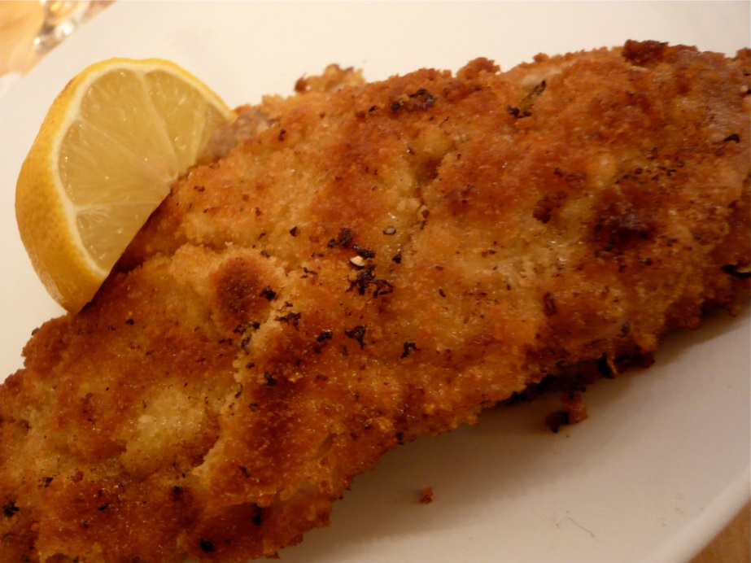
Die praktische Arbeit mit Open Educational Resources
SchnOERrzeljagd
1
Wie heißt die Köchin dieses Schnitzels?
Mit offenen Bildungsmaterialien arbeiten Bettina Waffner Koblenz, 17.02.2018

Slide 31

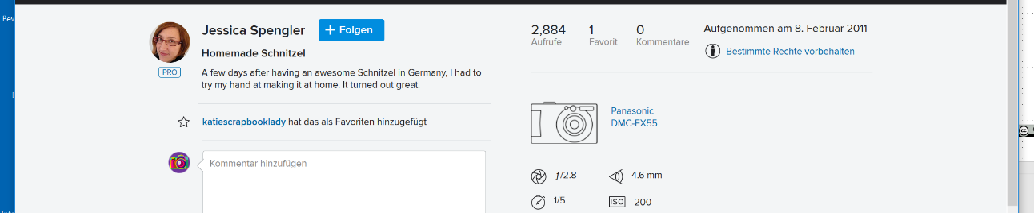
Die praktische Arbeit mit Open Educational Resources
SchnOERrzeljagd
1
Die Köchin heißt JESSICA
Mit offenen Bildungsmaterialien arbeiten Bettina Waffner Koblenz, 17.02.2018

Slide 32
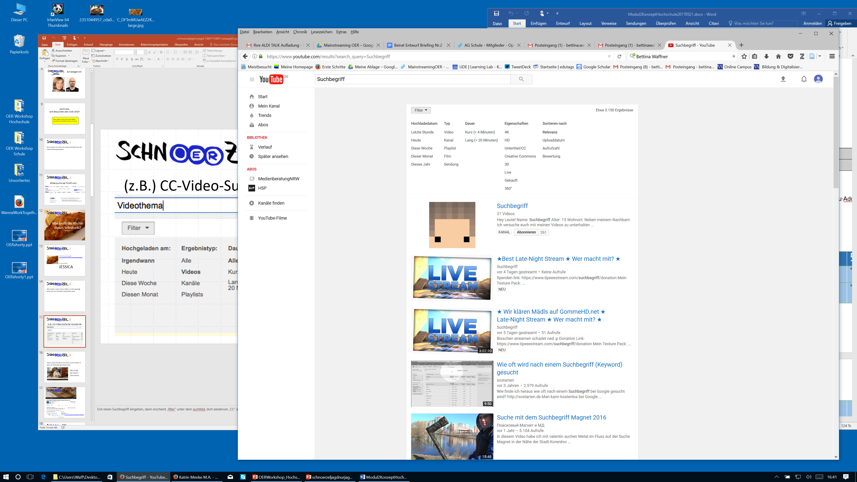
Die praktische Arbeit mit Open Educational Resources
SchnOERrzeljagd
1
Videosuche bei YouTube
Mit offenen Bildungsmaterialien arbeiten Bettina Waffner Koblenz, 17.02.2018

Slide 33
Die praktische Arbeit mit Open Educational Resources
SchnOERrzeljagd
1
Wir suchen ein Video, in dem gezeigt wird, wie ein Schnitzel zubereitet wird, und das sowohl die kommerzielle Nutzung erlaubt, als auch verändert werden kann.
Videosuche bei YouTube
Mit offenen Bildungsmaterialien arbeiten Bettina Waffner Koblenz, 17.02.2018

Slide 34
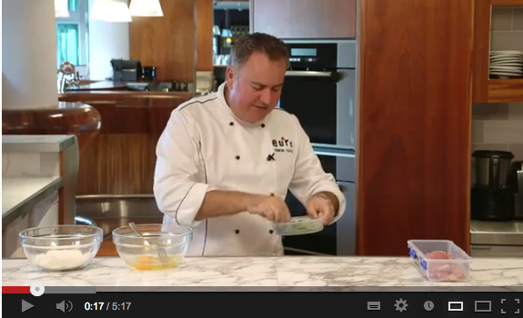
Die praktische Arbeit mit Open Educational Resources
SchnOERrzeljagd
1
Wir suchen den Vornamen des Kochs, der das Schnitzel zubereitet.
Mit offenen Bildungsmaterialien arbeiten Bettina Waffner Koblenz, 17.02.2018

Slide 35
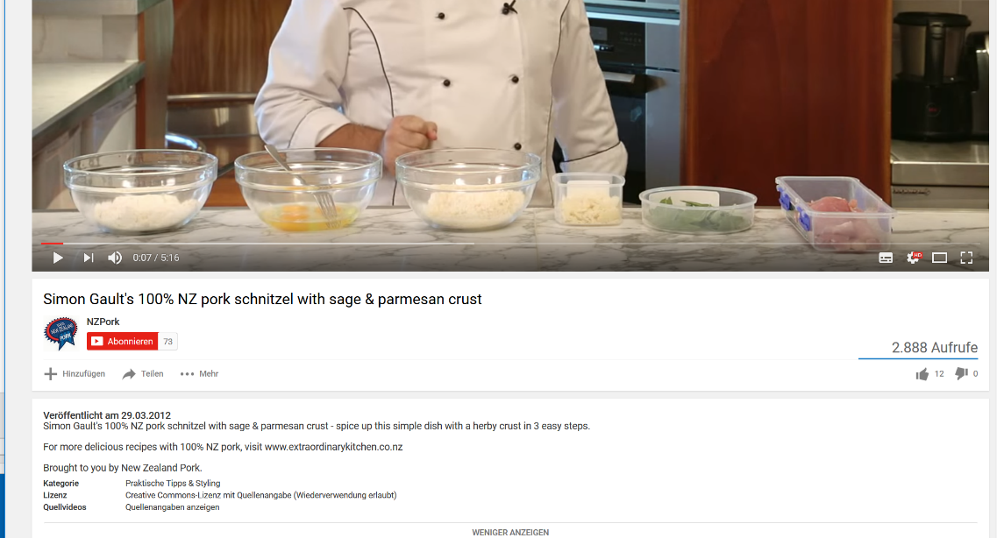
http://www.youtube.com/watch?v=l2j02XTvTkY
Die praktische Arbeit mit Open Educational Resources
SchnOERrzeljagd
1
Der Koch heißt SIMON.
Mit offenen Bildungsmaterialien arbeiten Bettina Waffner Koblenz, 17.02.2018

Slide 36
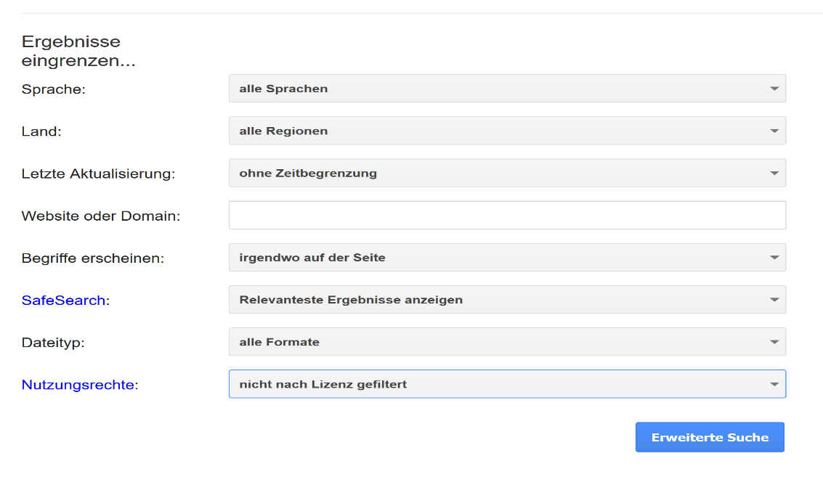
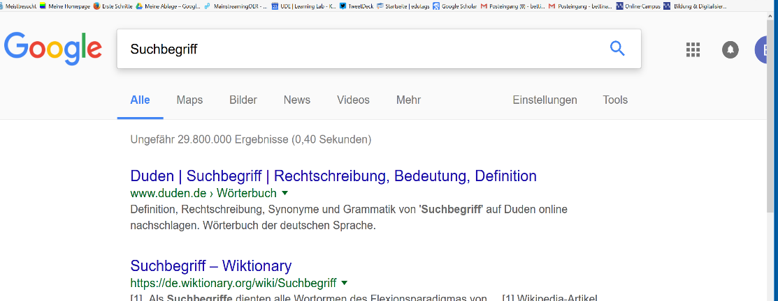
Die praktische Arbeit mit Open Educational Resources
SchnOERrzeljagd
1
Suche bei Google
Mit offenen Bildungsmaterialien arbeiten Bettina Waffner Koblenz, 17.02.2018

Slide 37
Die praktische Arbeit mit Open Educational Resources
SchnOERrzeljagd
1
Jetzt wird es vegetarisch. Wir suchen mit Hilfe von Google.de ein bestimmtes Rezept für Pommes Frites, das man auch ändern und wiederveröffentlichen kann. Wer nutzt für seine Pommes Frites die „letzten Kartoffeln“? Geben Sie den Vornamen an.
Mit offenen Bildungsmaterialien arbeiten Bettina Waffner Koblenz, 17.02.2018

Slide 38
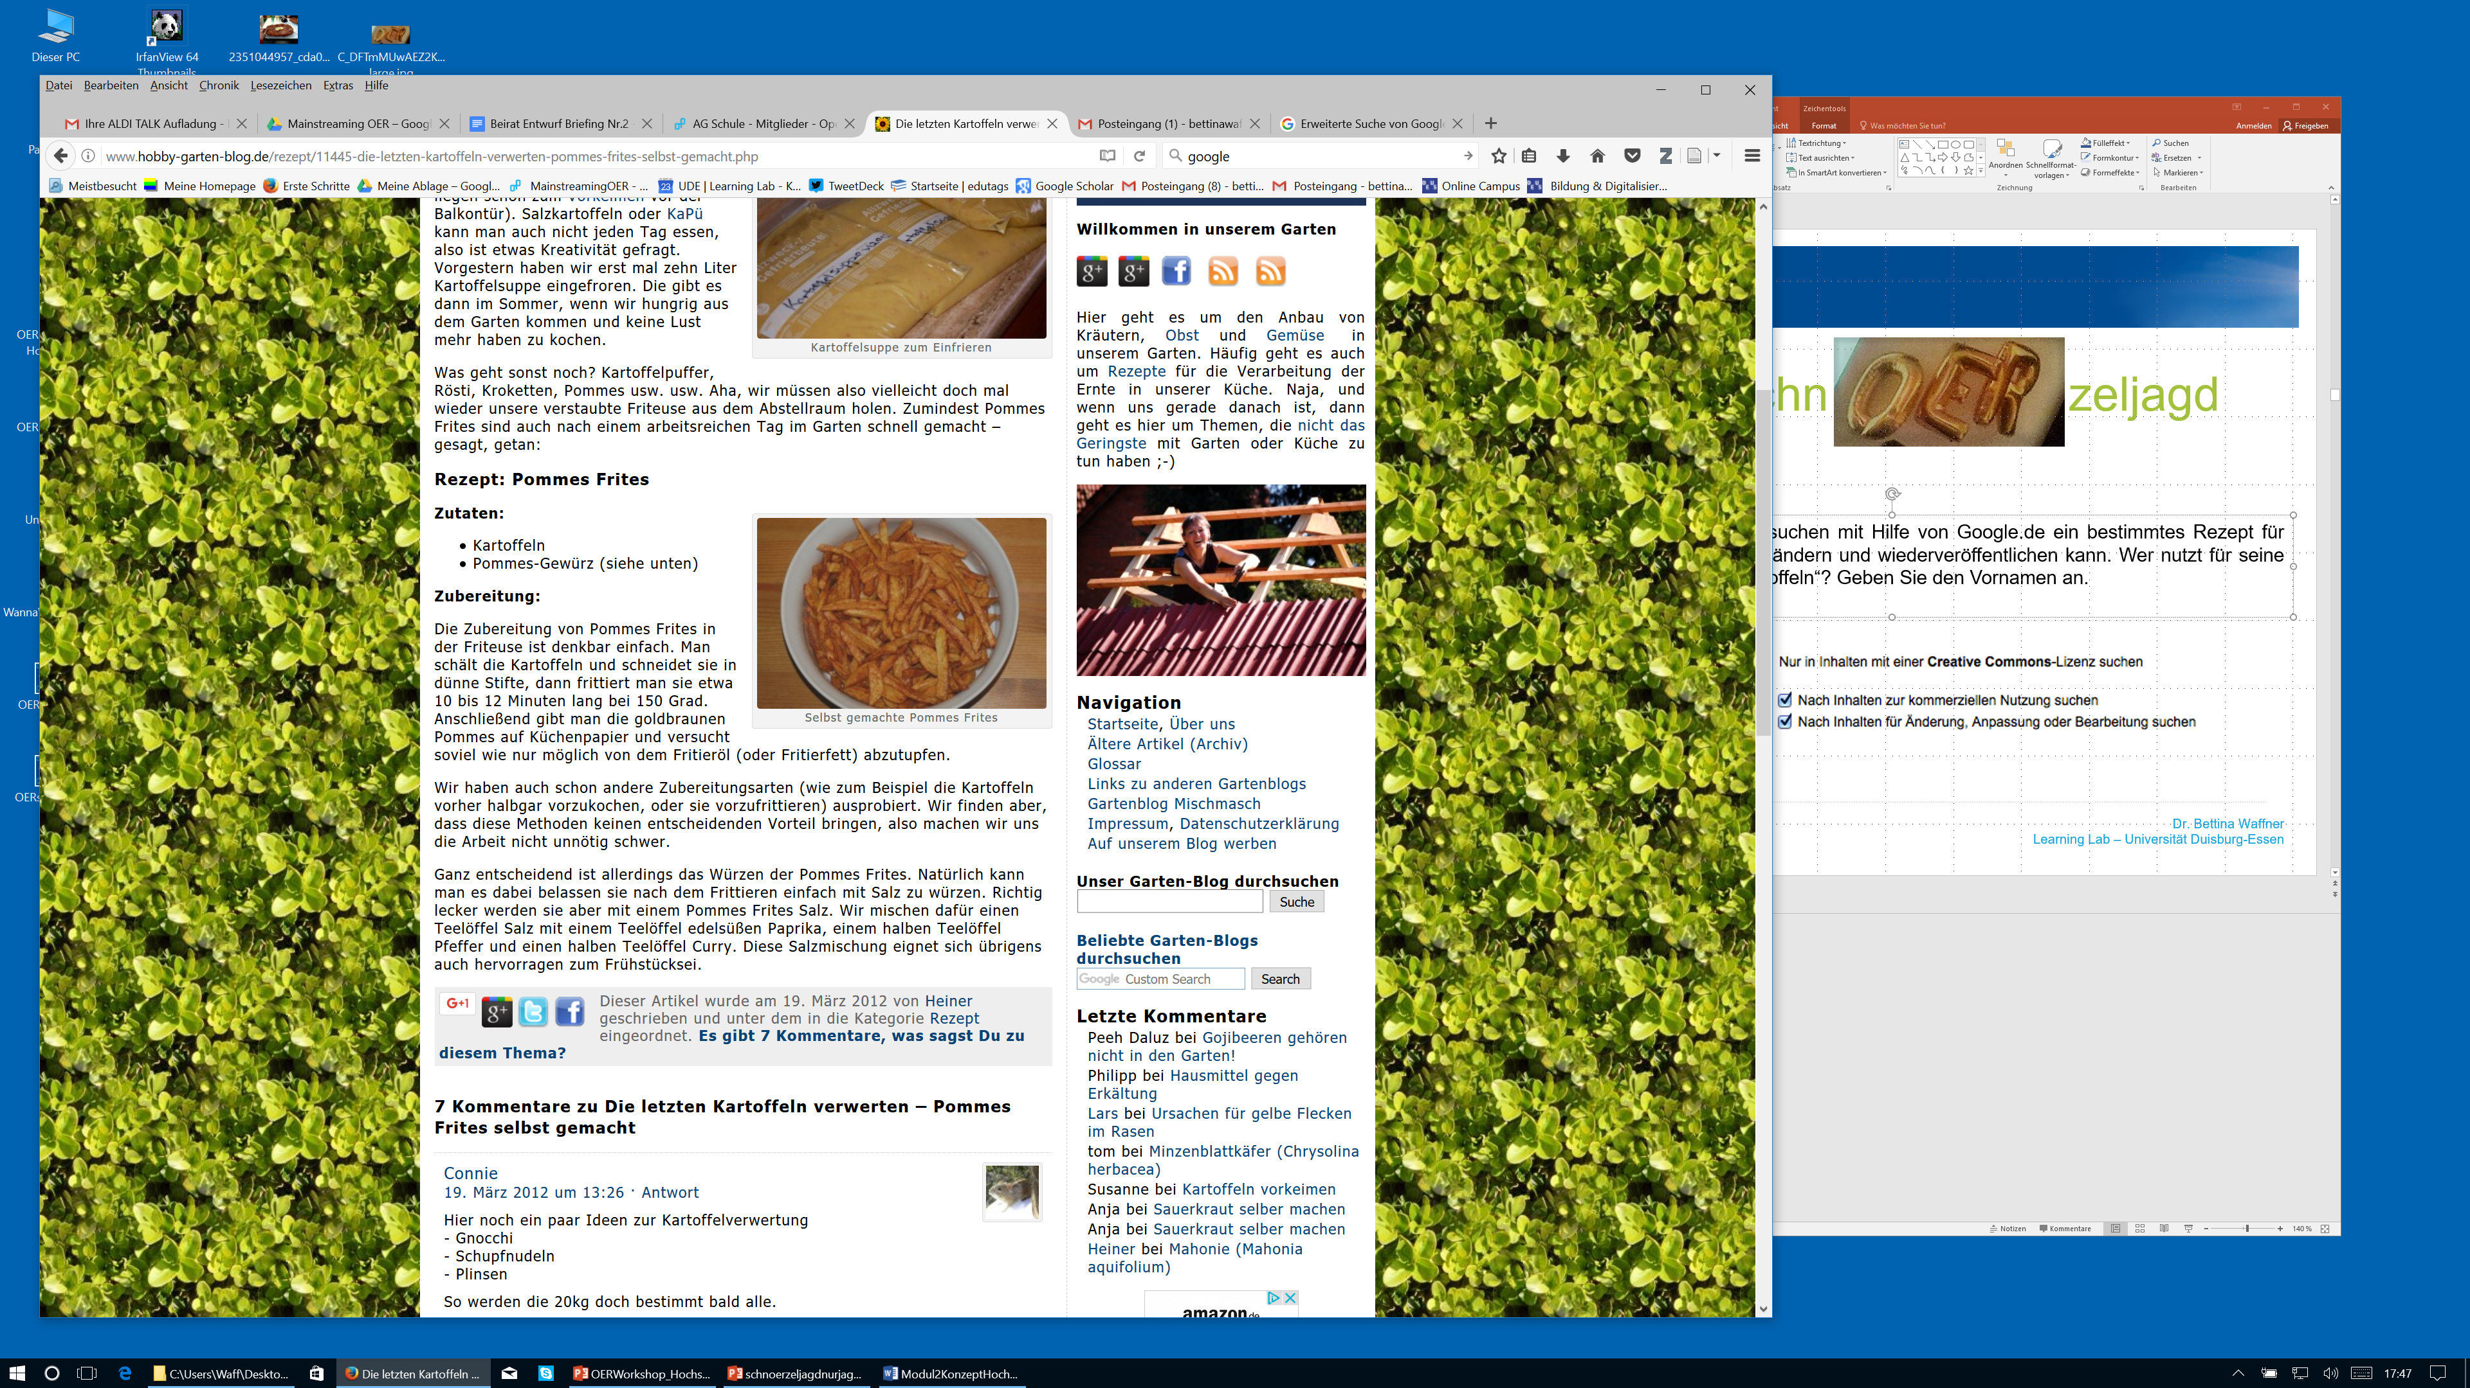
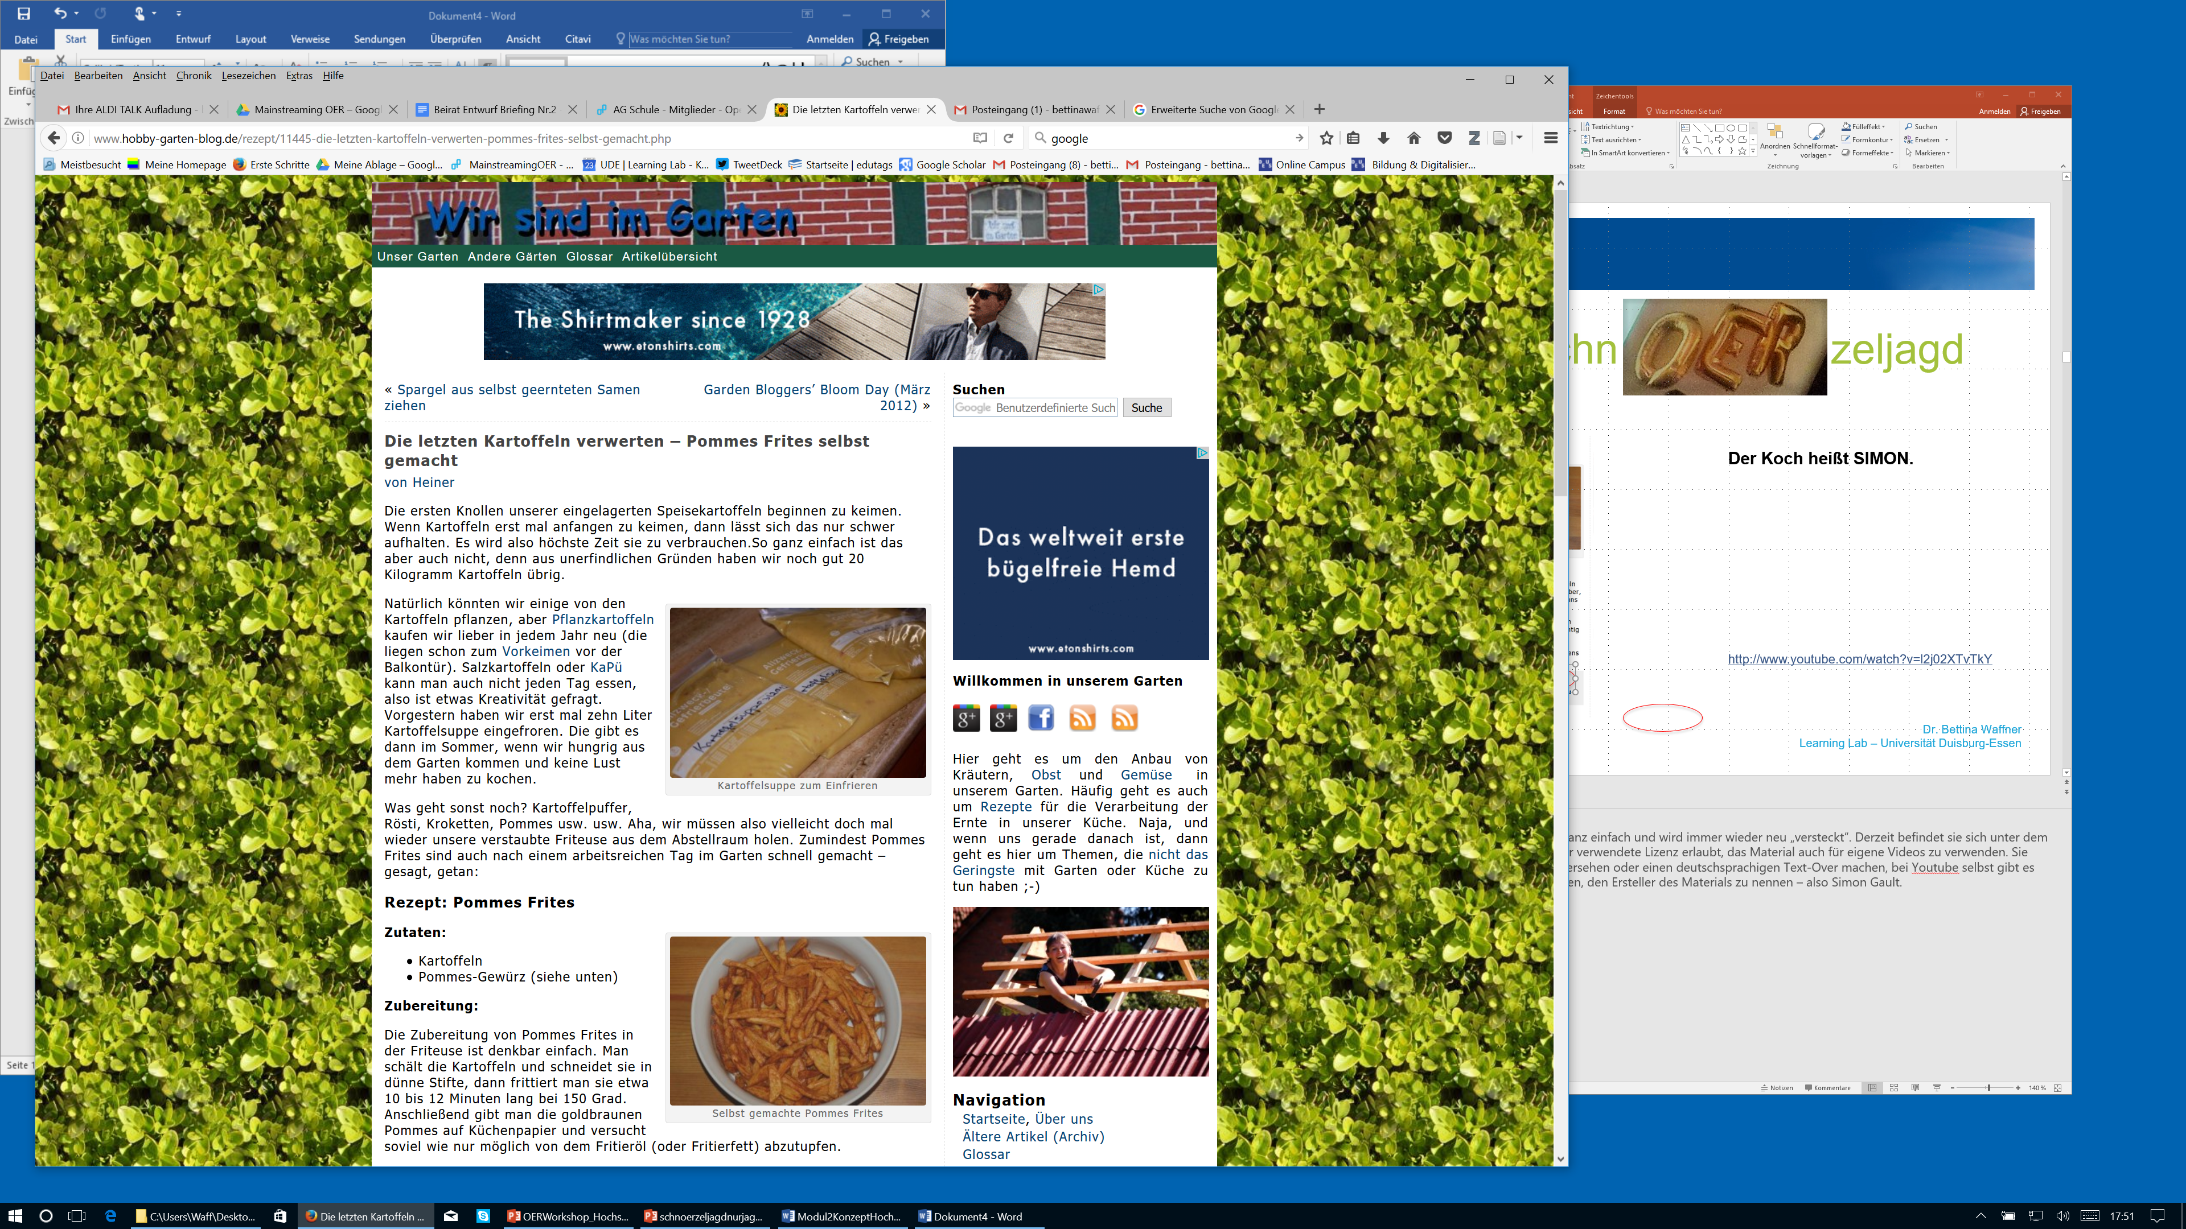
http://www.hobby-garten-blog.de/rezept/11445-die-letzten-kartoffeln-verwerten-pommes-frites-selbst-gemacht.php
Die praktische Arbeit mit Open Educational Resources
SchnOERrzeljagd
1
Mit offenen Bildungsmaterialien arbeiten Bettina Waffner Koblenz, 17.02.2018

Slide 39
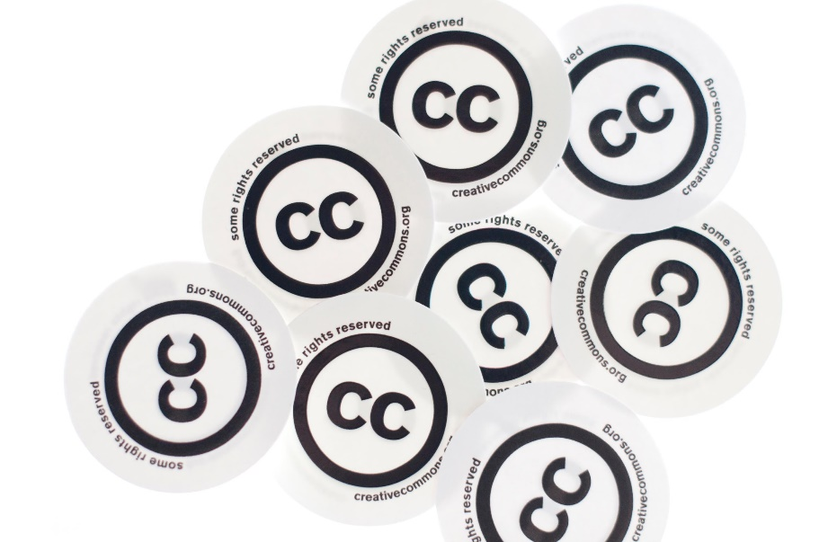
By Kristina Alexanderson [CC BY 2.0 (http://creativecommons.org/licenses/by/2.0)], via Wikimedia Commons Quelle:https://commons.wikimedia.org/wiki/File%3ACreative_Commons_-_cc_stickers.jpg
cc by sa 4.0 Präsentation MINT-L-OER-amt von Lubna Ali und René Röpke. Bearbeitet von Bettina Waffner für MainstreamingOER creativecommons.org/licenses/by-sa/4.0/legalcode.de
Die praktische Arbeit mit Open Educational Resources
Creative Commons Lizenzen kombinieren
1
Lizenzen sind identisch:
einfach zu kombinieren
wenige Restriktionen
Mit offenen Bildungsmaterialien arbeiten Bettina Waffner Koblenz, 17.02.2018

Slide 40
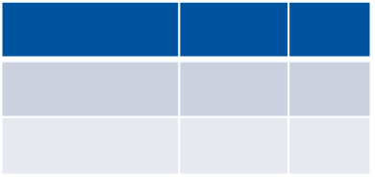
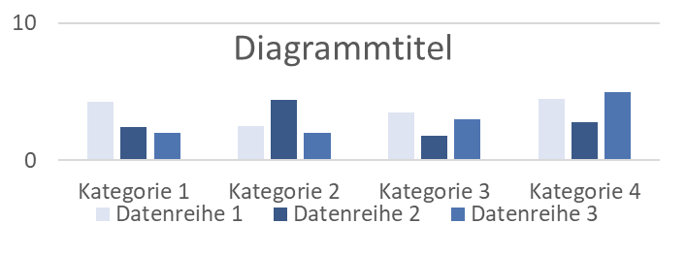
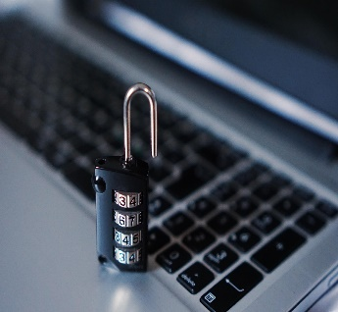


cc by sa 4.0 Präsentation MINT-L-OER-amt von Lubna Ali und René Röpke. Bearbeitet von Bettina Waffner für MainstreamingOER creativecommons.org/licenses/by-sa/4.0/legalcode.de
Die praktische Arbeit mit Open Educational Resources
Creative Commons Lizenzen kombinieren
1
Diagramm unter CC BY
Bild unter CC BY
Tabelle unter CC BY
Mit offenen Bildungsmaterialien arbeiten Bettina Waffner Koblenz, 17.02.2018

Slide 41
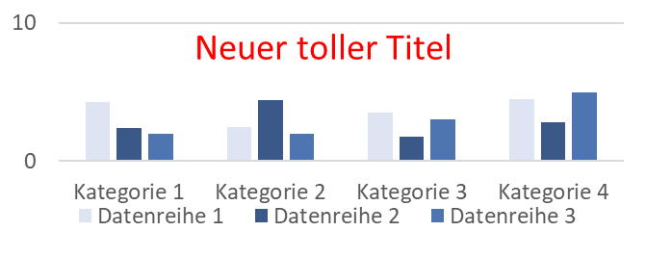




cc by sa 4.0 Präsentation MINT-L-OER-amt von Lubna Ali und René Röpke. Bearbeitet von Bettina Waffner für MainstreamingOER creativecommons.org/licenses/by-sa/4.0/legalcode.de
Die praktische Arbeit mit Open Educational Resources
Creative Commons Lizenzen kombinieren
1
Bild CC BY
Größe
Tabelle CC BY
Farbe
Diagramm CC BY
Titel
Mit offenen Bildungsmaterialien arbeiten Bettina Waffner Koblenz, 17.02.2018

Slide 42

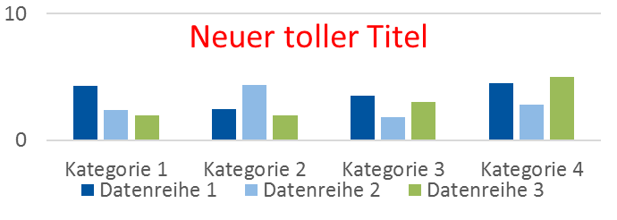

cc by sa 4.0 Präsentation MINT-L-OER-amt von Lubna Ali und René Röpke. Bearbeitet von Bettina Waffner für MainstreamingOER creativecommons.org/licenses/by-sa/4.0/legalcode.de
Die praktische Arbeit mit Open Educational Resources
Creative Commons Lizenzen kombinieren
1
Eigenes Material
Autor: Max Meyer
Autorin: Sarah Scholl
Autor: Hans Glück
Mit offenen Bildungsmaterialien arbeiten Bettina Waffner Koblenz, 17.02.2018

Slide 43
cc by sa 4.0 Präsentation MINT-L-OER-amt von Lubna Ali und René Röpke. Bearbeitet von Bettina Waffner für MainstreamingOER creativecommons.org/licenses/by-sa/4.0/legalcode.de
Die praktische Arbeit mit Open Educational Resources
Creative Commons Lizenzen kombinieren
1
Eigenes Material
Autor: Max Meyer
Autorin: Sarah Scholl
Autor: Hans Glück
Mit offenen Bildungsmaterialien arbeiten Bettina Waffner Koblenz, 17.02.2018

Slide 44
By Kristina Alexanderson [CC BY 2.0 (http://creativecommons.org/licenses/by/2.0)], via Wikimedia Commons Quelle:https://commons.wikimedia.org/wiki/File%3ACreative_Commons_-_cc_stickers.jpg
cc by sa 4.0 Präsentation MINT-L-OER-amt von Lubna Ali und René Röpke. Bearbeitet von Bettina Waffner für MainstreamingOER creativecommons.org/licenses/by-sa/4.0/legalcode.de
Die praktische Arbeit mit Open Educational Resources
Creative Commons Lizenzen kombinieren
1
Lizenzen sind nicht identisch:
Restriktiver und komplizierter zu kombinieren
Regeln beachten
Mit offenen Bildungsmaterialien arbeiten Bettina Waffner Koblenz, 17.02.2018

Slide 45
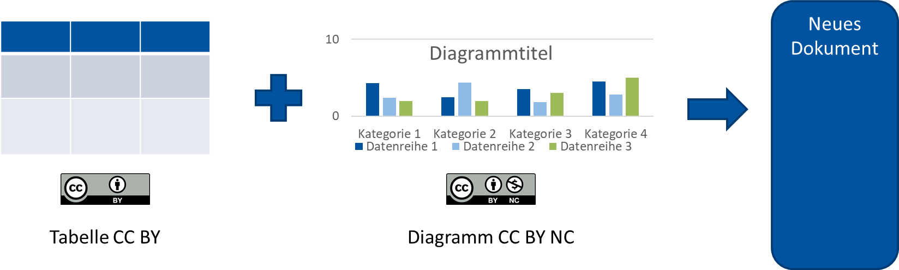
cc by sa 4.0 Präsentation MINT-L-OER-amt von Lubna Ali und René Röpke. Bearbeitet von Bettina Waffner für MainstreamingOER creativecommons.org/licenses/by-sa/4.0/legalcode.de
Die praktische Arbeit mit Open Educational Resources
Creative Commons Lizenzen kombinieren
1
Mit offenen Bildungsmaterialien arbeiten Bettina Waffner Koblenz, 17.02.2018

Slide 46
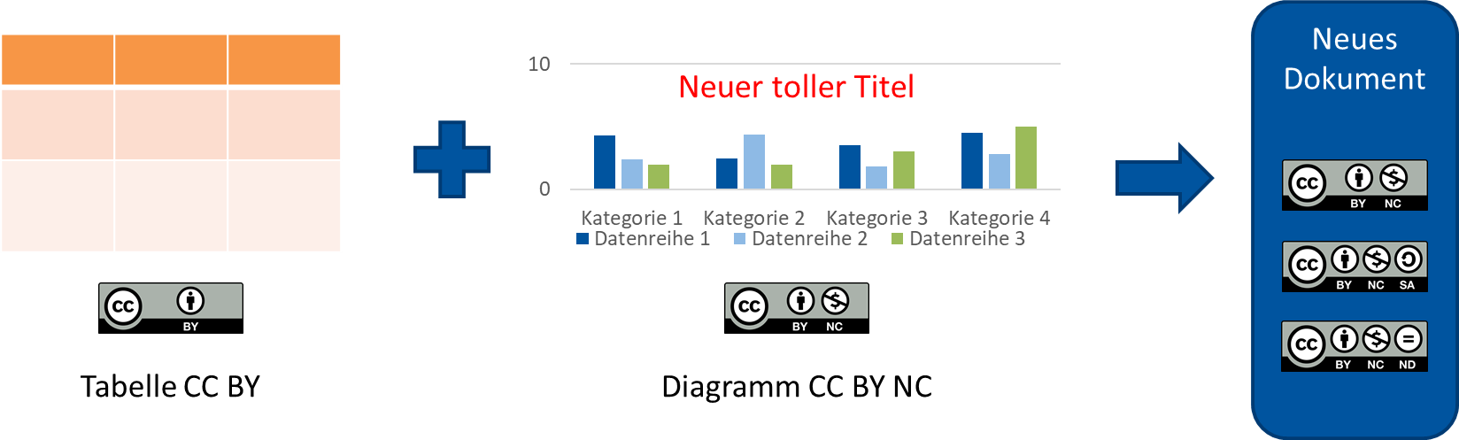
cc by sa 4.0 Präsentation MINT-L-OER-amt von Lubna Ali und René Röpke. Bearbeitet von Bettina Waffner für MainstreamingOER creativecommons.org/licenses/by-sa/4.0/legalcode.de
Die praktische Arbeit mit Open Educational Resources
Creative Commons Lizenzen kombinieren
1
Mit offenen Bildungsmaterialien arbeiten Bettina Waffner Koblenz, 17.02.2018

Slide 47
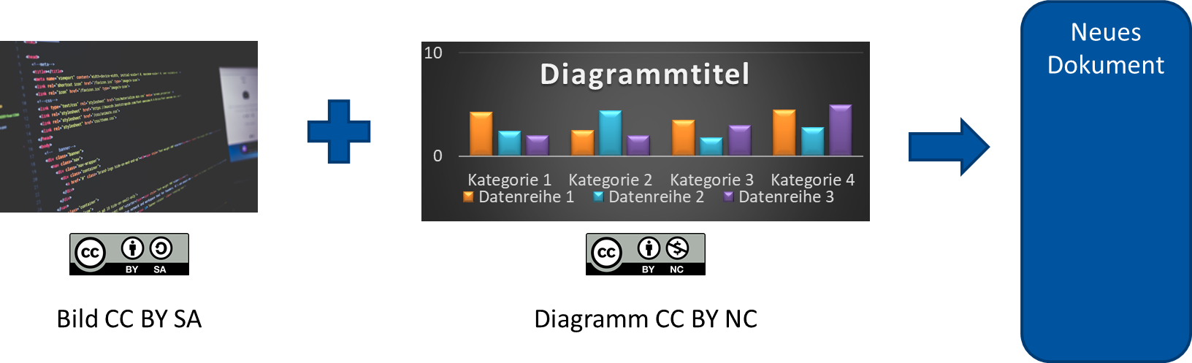
cc by sa 4.0 Präsentation MINT-L-OER-amt von Lubna Ali und René Röpke. Bearbeitet von Bettina Waffner für MainstreamingOER creativecommons.org/licenses/by-sa/4.0/legalcode.de
Die praktische Arbeit mit Open Educational Resources
Creative Commons Lizenzen kombinieren
1
Mit offenen Bildungsmaterialien arbeiten Bettina Waffner Koblenz, 17.02.2018

Slide 48
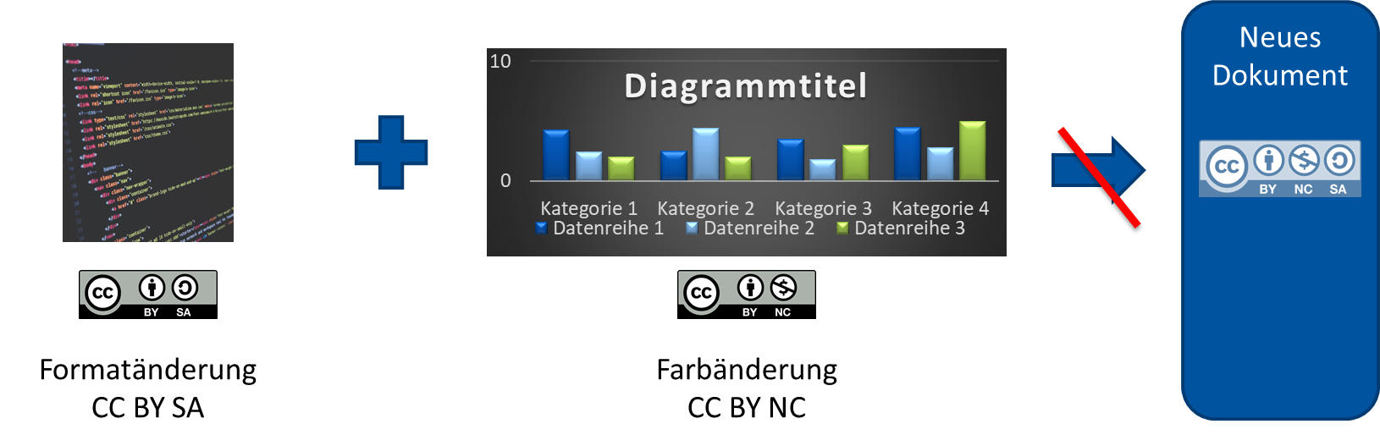
cc by sa 4.0 Präsentation MINT-L-OER-amt von Lubna Ali und René Röpke. Bearbeitet von Bettina Waffner für MainstreamingOER creativecommons.org/licenses/by-sa/4.0/legalcode.de
Die praktische Arbeit mit Open Educational Resources
Creative Commons Lizenzen kombinieren
1
Mit offenen Bildungsmaterialien arbeiten Bettina Waffner Koblenz, 17.02.2018

Slide 49
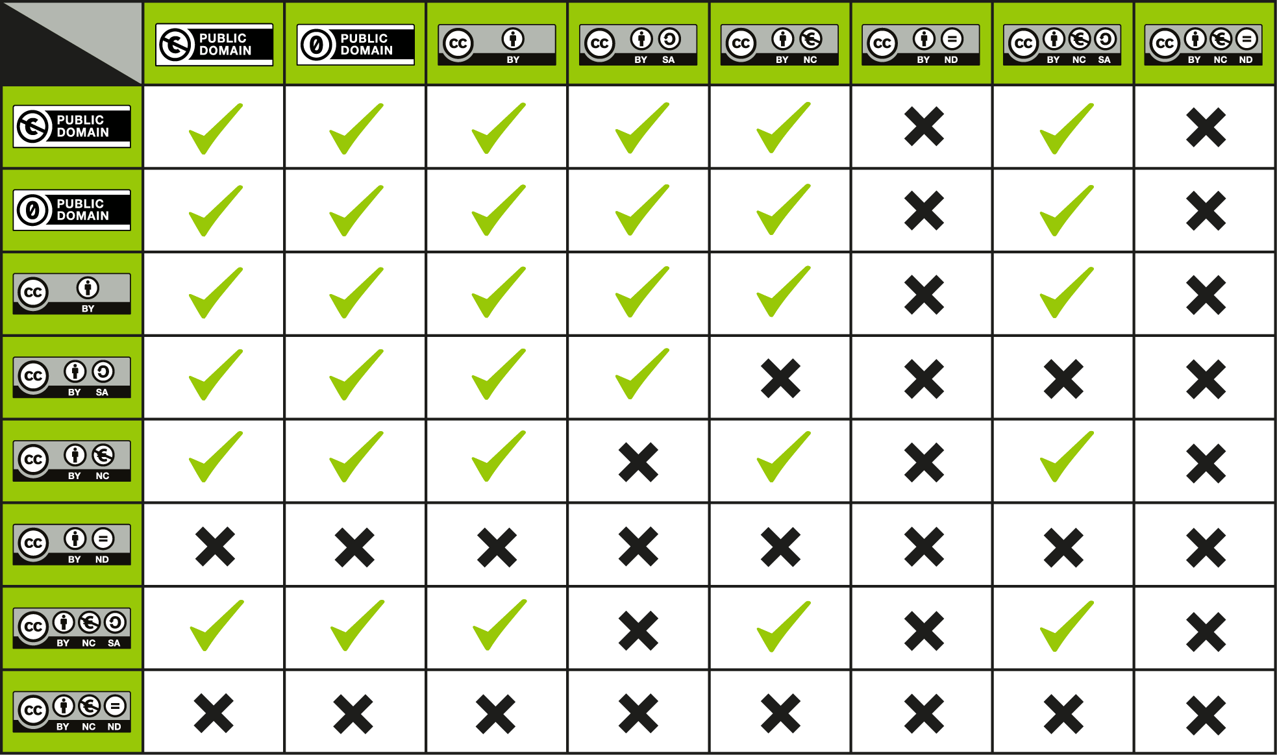
Created by Kennisland published under a CC0 license. Quelle: https://wiki.creativecommons.org/wiki/File:CC_License_Compatibility_Chart.png
cc by sa 4.0 Präsentation MINT-L-OER-amt von Lubna Ali und René Röpke. Bearbeitet von Bettina Waffner für MainstreamingOER creativecommons.org/licenses/by-sa/4.0/legalcode.de
Die praktische Arbeit mit Open Educational Resources
Kompatibiliät von Creative Commons Lizenzen
1
Mit offenen Bildungsmaterialien arbeiten Bettina Waffner Koblenz, 17.02.2018

Slide 50

Die praktische Arbeit mit Open Educational Resources
1
Mit offenen Bildungsmaterialien arbeiten Bettina Waffner Koblenz, 17.02.2018

Slide 51
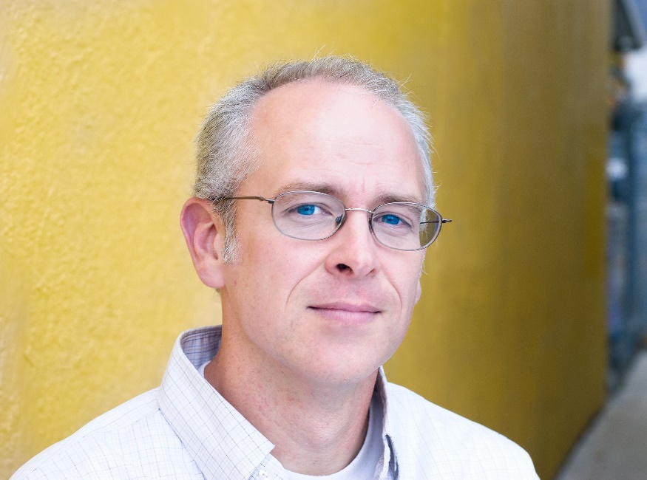
David Wiley cc by Celine Morton URL: https://www.flickr.com/photos/davidwiley/15147776963/in/photostream/
Die praktische Arbeit mit Open Educational Resources
Die 5 R´s der Offenheit
1
Mit offenen Bildungsmaterialien arbeiten Bettina Waffner Koblenz, 17.02.2018
retain
kopieren und behalten
reuse
verwenden
revise
anpassen und modifizieren
remix
verschiedene Materialien kombinieren
redistribute
teilen und an weitergeben

Slide 52
Die praktische Arbeit mit Open Educational Resources
zunehmende Offenheit
kopieren und behalten
Die 5 R´s der Offenheit
1
retain
reuse
verwenden
revise
anpassen und modifizieren
remix
verschiedene Materialien kombinieren
redistribute
teilen und an weitergeben
Mit offenen Bildungsmaterialien arbeiten Bettina Waffner Koblenz, 17.02.2018

Slide 53
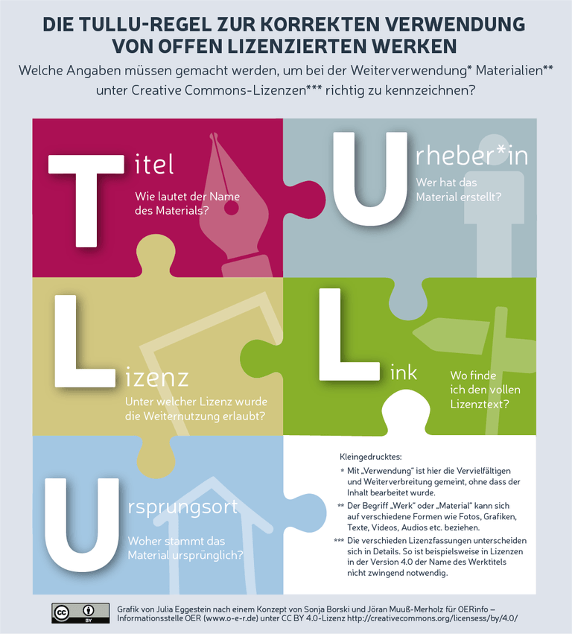
Die praktische Arbeit mit OER
OER richtig angeben
1
Mit offenen Bildungsmaterialien arbeiten Bettina Waffner Koblenz, 17.02.2018

Slide 54
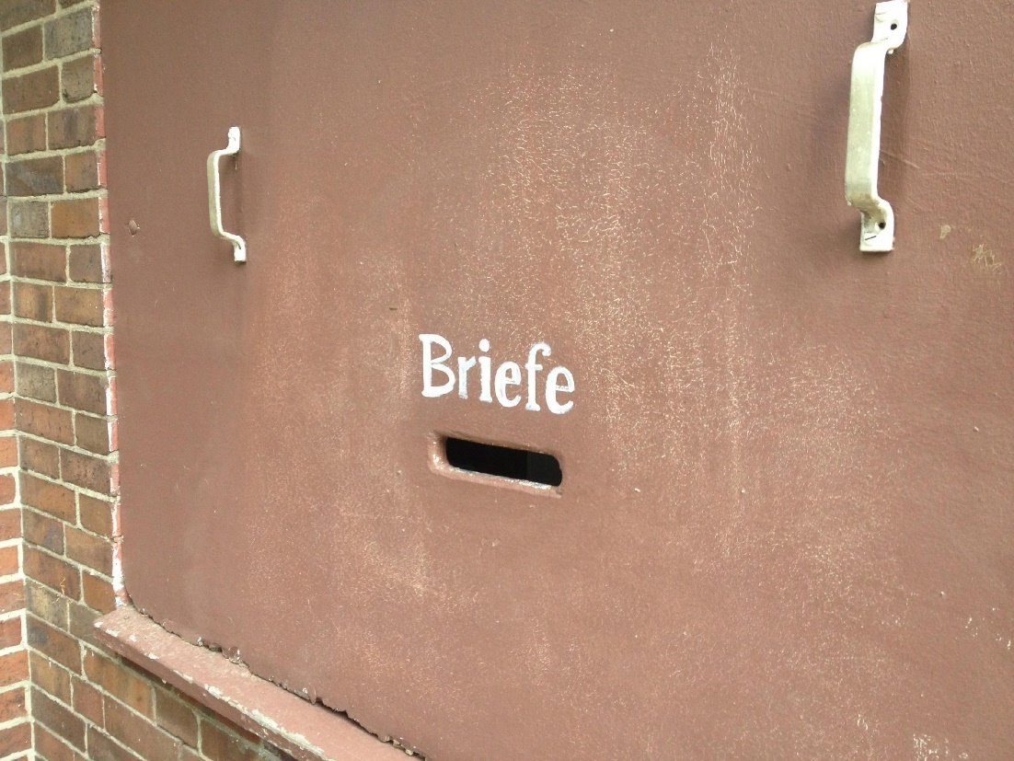
Die praktische Arbeit mit Open Educational Resources
OER richtig angeben
1
„Briefe“ von Jöran Muuß-Merholz unter der Lizenz CC BY-SA 2.0 via Flickr
Mit offenen Bildungsmaterialien arbeiten Bettina Waffner Koblenz, 17.02.2018

Slide 55
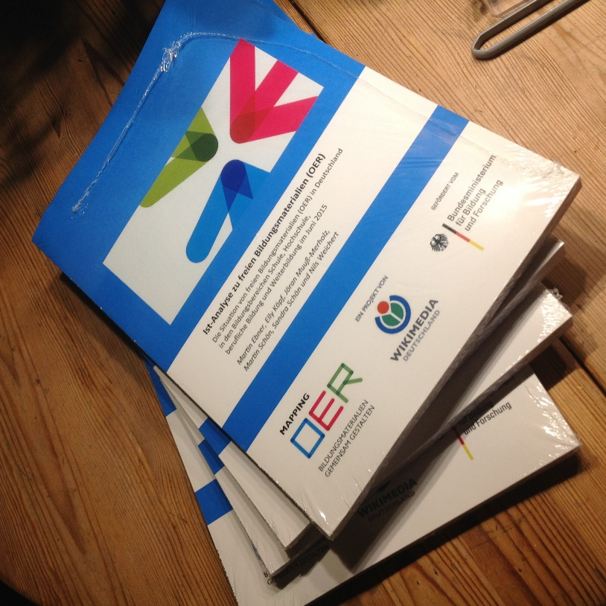
Ist-Analyse zu freien Bildungsmaterialien (OER). Die Situation von freien Bildungsmaterialien (OER) in Deutschland in den Bildungsbereichen Schule, Hochschule, berufliche Bildung und Weiterbildung von Ebner, M., Köpf, E., Muuß-Merholz, J., Schön, M., Schön, S., & Weichert, N. ist lizenziert unter einer Creative Commons Namensnennung - Weitergabe unter gleichen Bedingungen 4.0 International Lizenz.
Die praktische Arbeit mit Open Educational Resources
Qualität offener Bildungsmaterialien
1
Mit offenen Bildungsmaterialien arbeiten Bettina Waffner Koblenz, 17.02.2018

Slide 56
Ist-Analyse zu freien Bildungsmaterialien (OER). Die Situation von freien Bildungsmaterialien (OER) in Deutschland in den Bildungsbereichen Schule, Hochschule, berufliche Bildung und Weiterbildung von Ebner, M., Köpf, E., Muuß-Merholz, J., Schön, M., Schön, S., & Weichert, N. ist lizenziert unter einer Creative Commons Namensnennung - Weitergabe unter gleichen Bedingungen 4.0 International Lizenz.
David Wiley cc by Celine Morton URL: https://www.flickr.com/photos/davidwiley/15147776963/in/photostream/
Urheberrechte leichter wahren – Creative Commons
Stop saying high quality
1
„We don‘t want high quality educational materials – we want effective educational materials.“
Mit offenen Bildungsmaterialien arbeiten Bettina Waffner Koblenz, 17.02.2018
retain
kopieren und behalten
reuse
verwenden
revise
anpassen und modifizieren
remix
verschiedene Materialien kombinieren
redistribute
teilen und an weitergeben

Slide 57
Drei Mythen über Open Educational Resources von Til Kreutzner ist lizenziert unter einer Creative Commons Namensnennung-Keine Bearbeitung Lizenz 2.0 Germany.
Die praktische Arbeit mit Open Educational Resources
Qualität offener Bildungsmaterialien
1
„Materialien, die in dezentralen Strukturen entwickelt und im Prinzip von jedermann verändert werden können, sind nicht generell qualitativ minderwertiger oder die Qualität lasse sich nicht dauerhaft erhalten.“
Mit offenen Bildungsmaterialien arbeiten Bettina Waffner Koblenz, 17.02.2018
Notes:
Till Kreutzer hat drei – wie er sagt – Mythen herausgearbeitet, die mit Open Educational Resources verbunden werden. Eines der Mythen bezieht sich auf die Qualitätssicherung von OER. Und widerlegt diese.
Auch Communities können sehr effizient Qualitätssicherung betreiben, wenn sie gut organisiert sind.
Beispiel Wikipedia:
Untersuchung 2005 als Wikipedia als Online-Enzyclopädie noch recht jung war, konnte sie sich in puncto Korrektheit und Editionsqualität durchaus mit der renommierten Encyclopedia Britannica messen. Im Vergleich zum digitalen Brockhaus schnitt sie sogar besser ab.
Materialien, die in dezentralen Strukturen entwickelt und im Prinzip von jedermann verändert werden können, sind nicht generell qualitativ minderwertiger oder die Qualität lasse sich nicht dauerhaft erhalten.
Vgl. Till Kreutzer o.J.

Slide 58
Agenda
1
1
1
2
1
3
1
Innovative Lehr- und Lernszenarien
in der digitalisierten Welt
4
Mit offenen Bildungsmaterialien arbeiten Bettina Waffner Koblenz, 17.02.2018

Slide 59
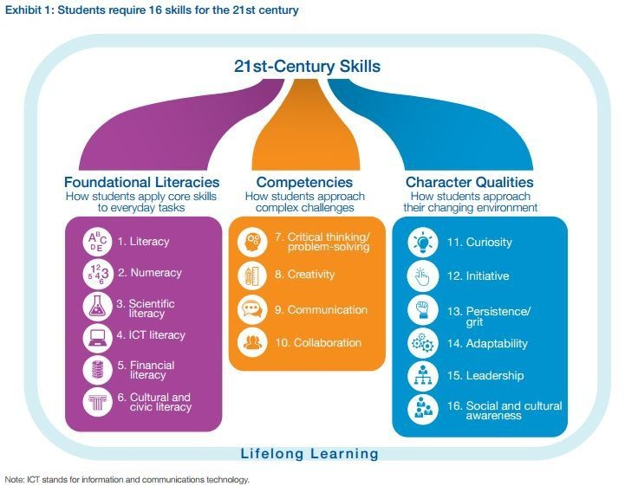
xxx
21st century skills
1
Mit offenen Bildungsmaterialien arbeiten Bettina Waffner Koblenz, 17.02.2018

Slide 60
Baecker, Dirk 2007: Studien zur nächsten Gesellschaft. Frankfurt am Main
Schiefner-Rohs, Mandy 2017: Digitale Medien in der Lehrer*innenbildung. Vortrag auf dem ElearningNRW-Workshop E-Learning in der Lehrerbildung am 15.12.2017 in Köln.
Innovative Lehr- und Lernszenarien in der digitalisierten Welt
Lernen mit neuen Medien
Bildungspotenziale digitaler Lernformen Bettina Waffner Wuppertal, 02.02.2018

Slide 61
Baecker, Dirk 2007: Studien zur nächsten Gesellschaft. Frankfurt am Main
Schiefner-Rohs, Mandy 2017: Digitale Medien in der Lehrer*innenbildung. Vortrag auf dem ElearningNRW-Workshop E-Learning in der Lehrerbildung am 15.12.2017 in Köln.
Innovative Lehr- und Lernszenarien in der digitalisierten Welt
Lernen mit neuen Medien → Neues Lernen mit Medien
Bildungspotenziale digitaler Lernformen Bettina Waffner Wuppertal, 02.02.2018

Slide 62
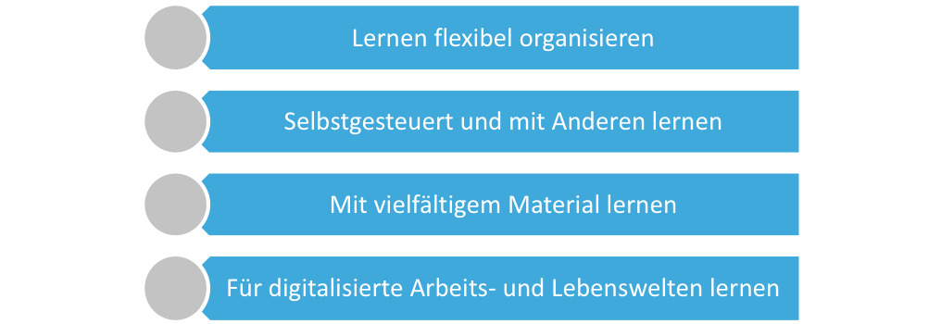
Innovative Lehr- und Lernszenarien in der digitalisierten Welt
Potenziale des Lernens mit digitalen Medien
Mit offenen Bildungsmaterialien arbeiten Bettina Waffner Koblenz, 17.02.2018

Slide 63
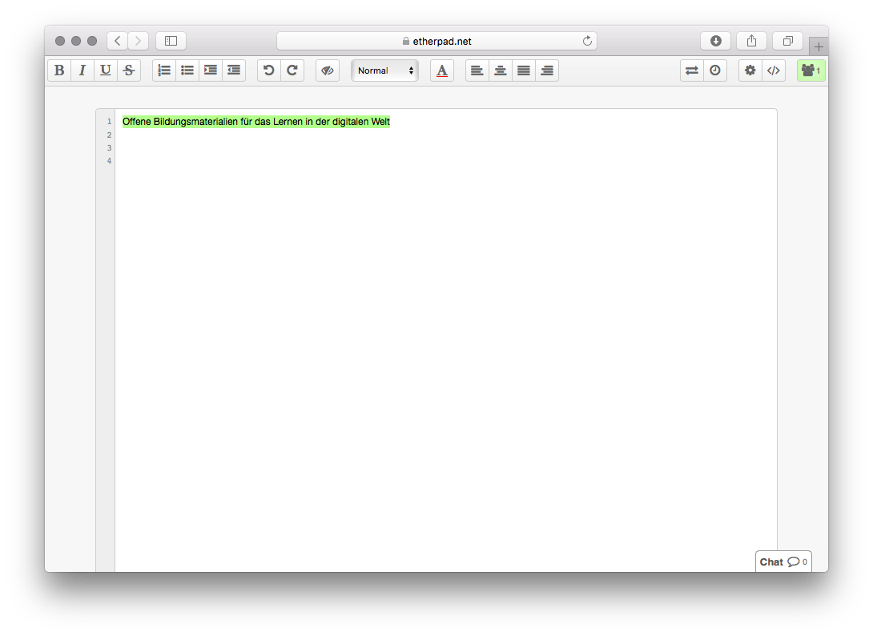
Innovative Lehr- und Lernszenarien in der digitalisierten Welt
Etherpad
https://etherpad.net/p/zpBGMWNSZo
Mit offenen Bildungsmaterialien arbeiten Bettina Waffner Koblenz, 17.02.2018

Slide 64
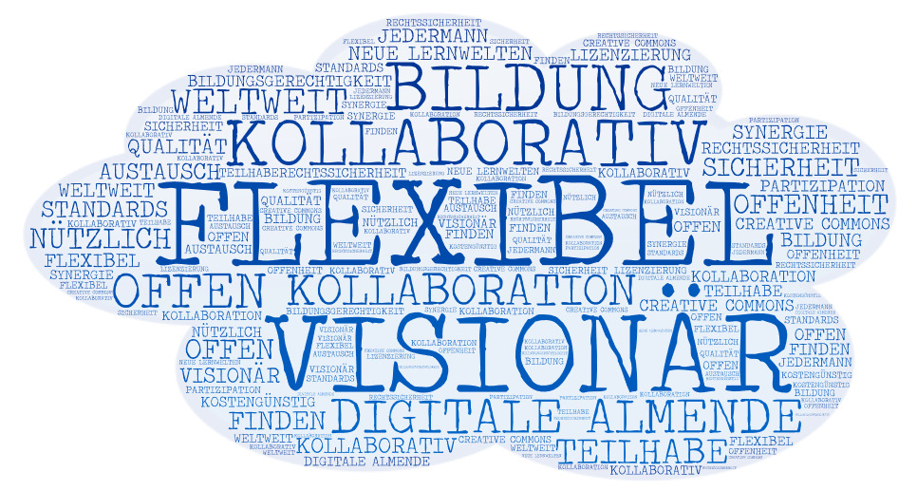
Innovative Lehr- und Lernszenarien in der digitalisierten Welt
Wordart
Mit offenen Bildungsmaterialien arbeiten Bettina Waffner Koblenz, 17.02.2018

Slide 65
Herzlichen Dank!
Dr. Bettina Waffner
Mail: bettina.waffner@uni-duisburg-essen.de
Telefon: +492011836476
Twitter: bwaffner
Learning Lab
exploring the future of learning

